Slide 1
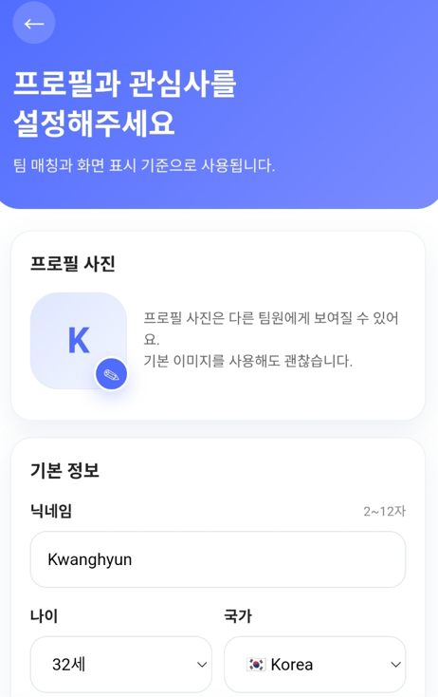
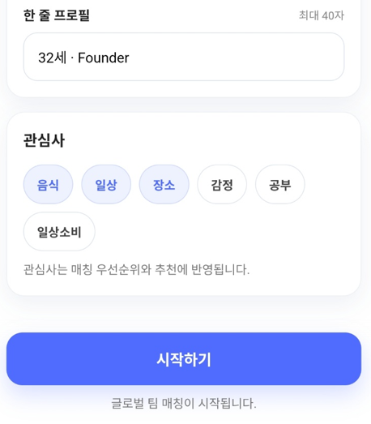
프로필 설정화면
앱 최초 접속시 한번만 강제진입

Slide 2

홈 화면
필터

Slide 3
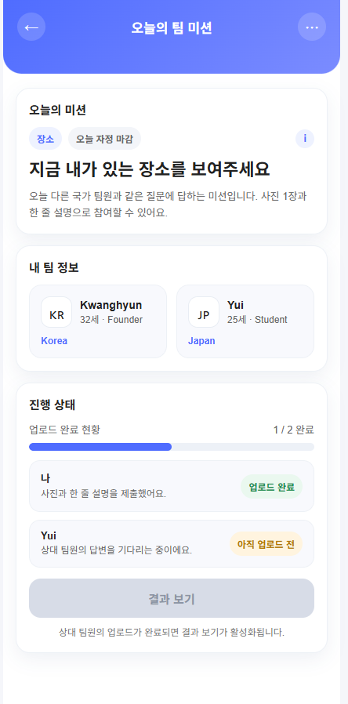
오늘의 팀 미션화면

Slide 4
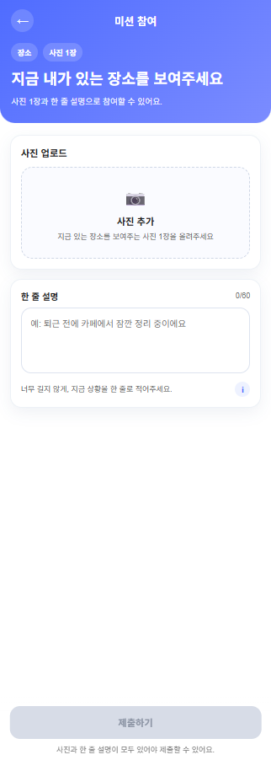
미션참여화면
사진 업로드페이지

Slide 5
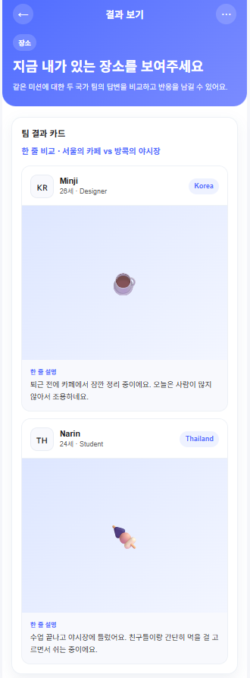
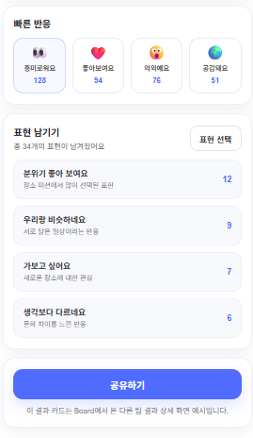
결과보기(피드상세)화면

Slide 6
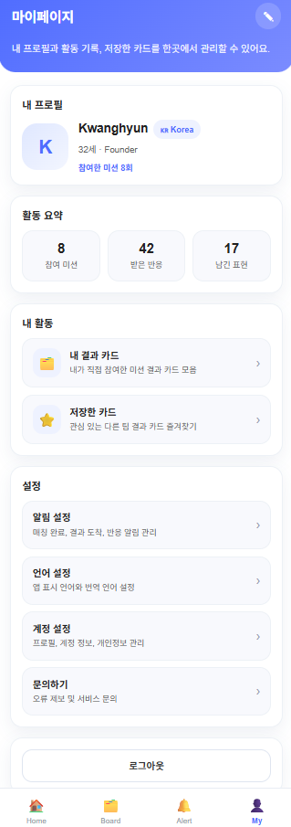
마이페이지화면

Slide 7
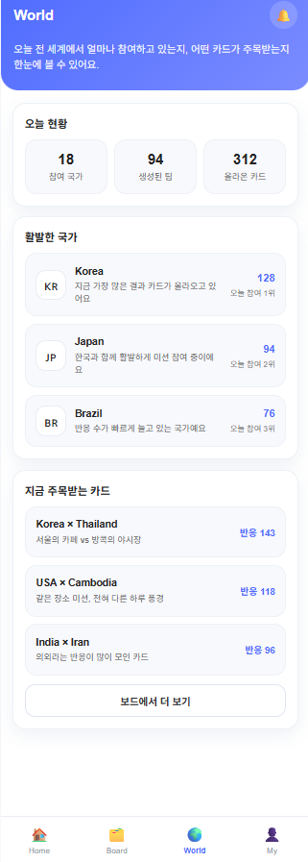
월드

